Slide 1
Тема: 5С или организация рабочего пространства
Лектор: Голубятникова Евгения Владимировна, врач-педиатр
2018 год

Slide 2
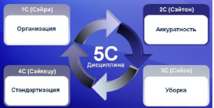
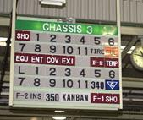
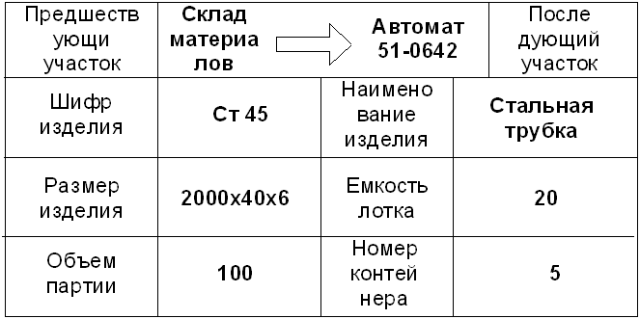
Инструменты бережливого производства
5S
TPM
SMED
Кайзен
Стандартизация
Визуализация
Канбан
Система Андон
Пока-йока
Встроенное качество
и т.д.
Доска Андон
Карточка - Канбан
Notes:
Неслучайно, этот слайд оказался первым в моей презентации. Взяла я его из презентации В. Ф. Арженцова (Внедрение принципов бережливого производства в первичное звено здравоохранения) от 13.12.2017 года, которая размещена на сайте МЗ РФ. И из всех инструментов бережливого производства на первом месте стоит именно 5С. И сегодня я попробую показать вам, насколько важным является этот инструмент.

Slide 3
Подготовка фундамента для кайдзен-деятельности
Создание условий для кайдзен-деятельности
5 С
3 С
Стратегия управления и управление целями
Notes:
5 С (система организации рабочего места) – это один из кирпичиков фундамента, на котором строится успешность кайдзен-деятельности. Это философия японских компаний.

Slide 4
«Порядок учит время сберегать» Иоганн Вольфганг Гёте
«Храни порядок, и порядок сохранит тебя»
Латинское изречение
«Порядок освобождает мысль»
Рене Декарт
Notes:
Не только в Японии ценят порядок. О порядке говорили великие философы (Гёте, Декарт) и простой народ.

Slide 5
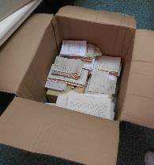
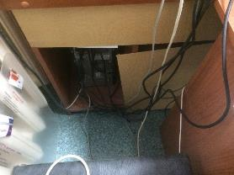
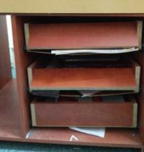
Мусор, беспорядок, посторонние предметы, грязь и отсутствие правил организации на рабочих местах способны привести к любому виду потерь
Перепроизводство, излишние запасы, ожидание, лишние движения, лишние операции, транспортировка, брак,
потери творческого потенциала
Notes:
Беспорядок ведёт к потерям, а один из самых главных принципов бережливых технологий – это снижение потерь.

Slide 6
5S или организация рабочего места
SHITSUKE
Совершенствование
Стандартизация
SEIKETSU
Содержание в чистоте
SEISO
Соблюдение порядка
SEITON
Сортировка
SEIRI
Notes:
Система 5 С подразумевает организацию рабочего места и использование визуальных подсказок для достижения лучших результатов деятельности.
Система включает в себя 5 компонентов (5 С), 5 шагов

Slide 7
5S или организация рабочего места в медицине
Это способ больше успевать и меньше уставать на работе
Это безопасность для сотрудника и пациента
Это рациональное использование ресурсов
Notes:
Система 5 С подразумевает организацию рабочего места и использование визуальных подсказок для достижения лучших результатов деятельности.
Система включает в себя 5 компонентов (5 С), 5 шагов

Slide 8
5С Шаг 1 - Сортировка
Цель: освободить рабочее пространство от ненужных предметов, создать предпосылки для организации наглядного и эффективного рабочего пространства

Slide 9
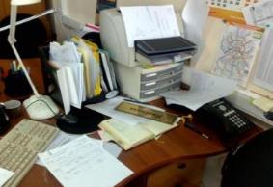
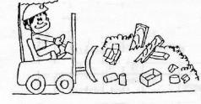
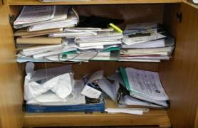
Шаг 1: Сортировка
1. ОТДЕЛИТЬ НЕОБХОДИМОЕ ОТ БЕСПОЛЕЗНОГО
2. ОБОЗНАЧИТЬ РЕДКО ИСПОЛЬЗУЕМОЕ
3. ОСТАВИТЬ ТОЛЬКО НУЖНОЕ !
Нужно постоянно
Не нужно срочно
Не нужно вообще
Notes:
Основная задача на этом шаге - научиться отделять нужные предметы от ненужных предметов. Для этого важно детально понимать суть производимых операций/процессов на рабочем месте, где внедряется инструмент.
Можно использовать систему ярлыков (красный – не нужно вообще, желтый – не нужно срочно (хранятся централизованно или обособленно от рабочего места), зелёный (нужно постоянно).

Slide 10
Шаг 1. Сортировка (удалить ненужное)
Не нужными признаются:
сломанные, поврежденные предметы, которые нельзя отремонтировать;
предметы с истекшим сроком пользования;
предметы, требующие ремонта;
посторонние предметы: тара, личные вещи, мусор;
предметы, цели использования которых в ближайшее время неизвестны;
неиспользуемое оборудование, материалы, бланки, несертифицированный инструмент, документация и т.д.;
предметы посторонних технологических процессов;
лишняя мебель;
избыточное количество нужных предметов;
Notes:
Здесь потребуется честность вовлеченных сотрудников, т.к. на рабочих местах обычно находится много неиспользуемых предметов, удаление которых необходимо, с которыми жалко расставаться.

Slide 11
Шаг 1. Сортировка (удалить ненужное)
Канцелярские принадлежности разбросаны по всему столу, документы свалены в кучу…
Это не позволит быстро определить в какой папке находится необходимый нам документ.
Это приводит к ошибкам, к порче или утери важной информации.
Это делает процессы более длительными, соответственно и более дорогими.

Slide 12
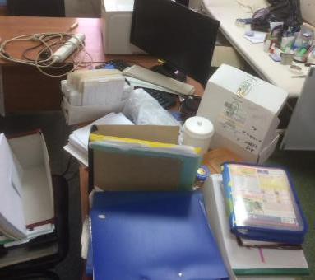
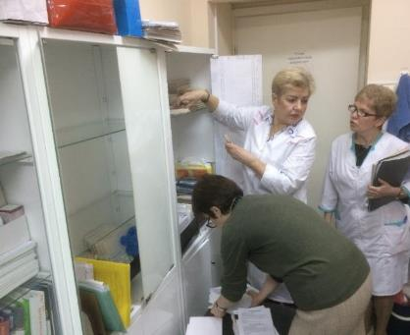
Шаг 1. Сортировка (удалить ненужное)
Важно последовательно выложить и разобрать ВСЕ что находится на ВСЕХ полках, во всех ящиках без исключений.
Фразы ловушки «… ну здесь понятно что лежит», «… здесь то, что на каждый день».
Чтобы избежать ловушки «понятности» и «привычки» обязательно нужно включать в группу 5С владельцев рабочего места, руководителя и коллег, для которых это место не привычное, для которых не очевидно и не понятно почему это лежит здесь.

Slide 13
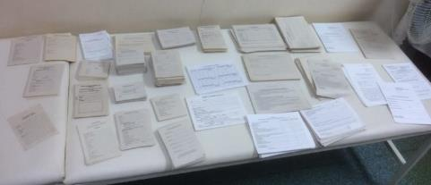
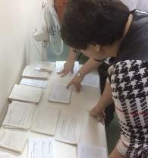
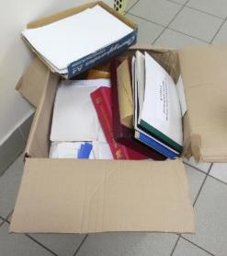
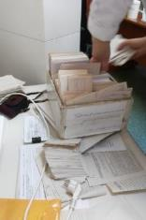
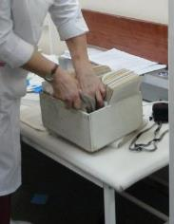
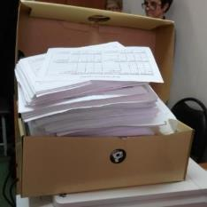
Шаг 1. Сортировка (удалить ненужное)
2-3 летний запас бланков в кабинете хранится по привычке. Уже есть возможность многие бланки формировать и распечатывать в электронной системе.
Большую часть бланков изъяли, запас остальных бланков ограничили.

Slide 14
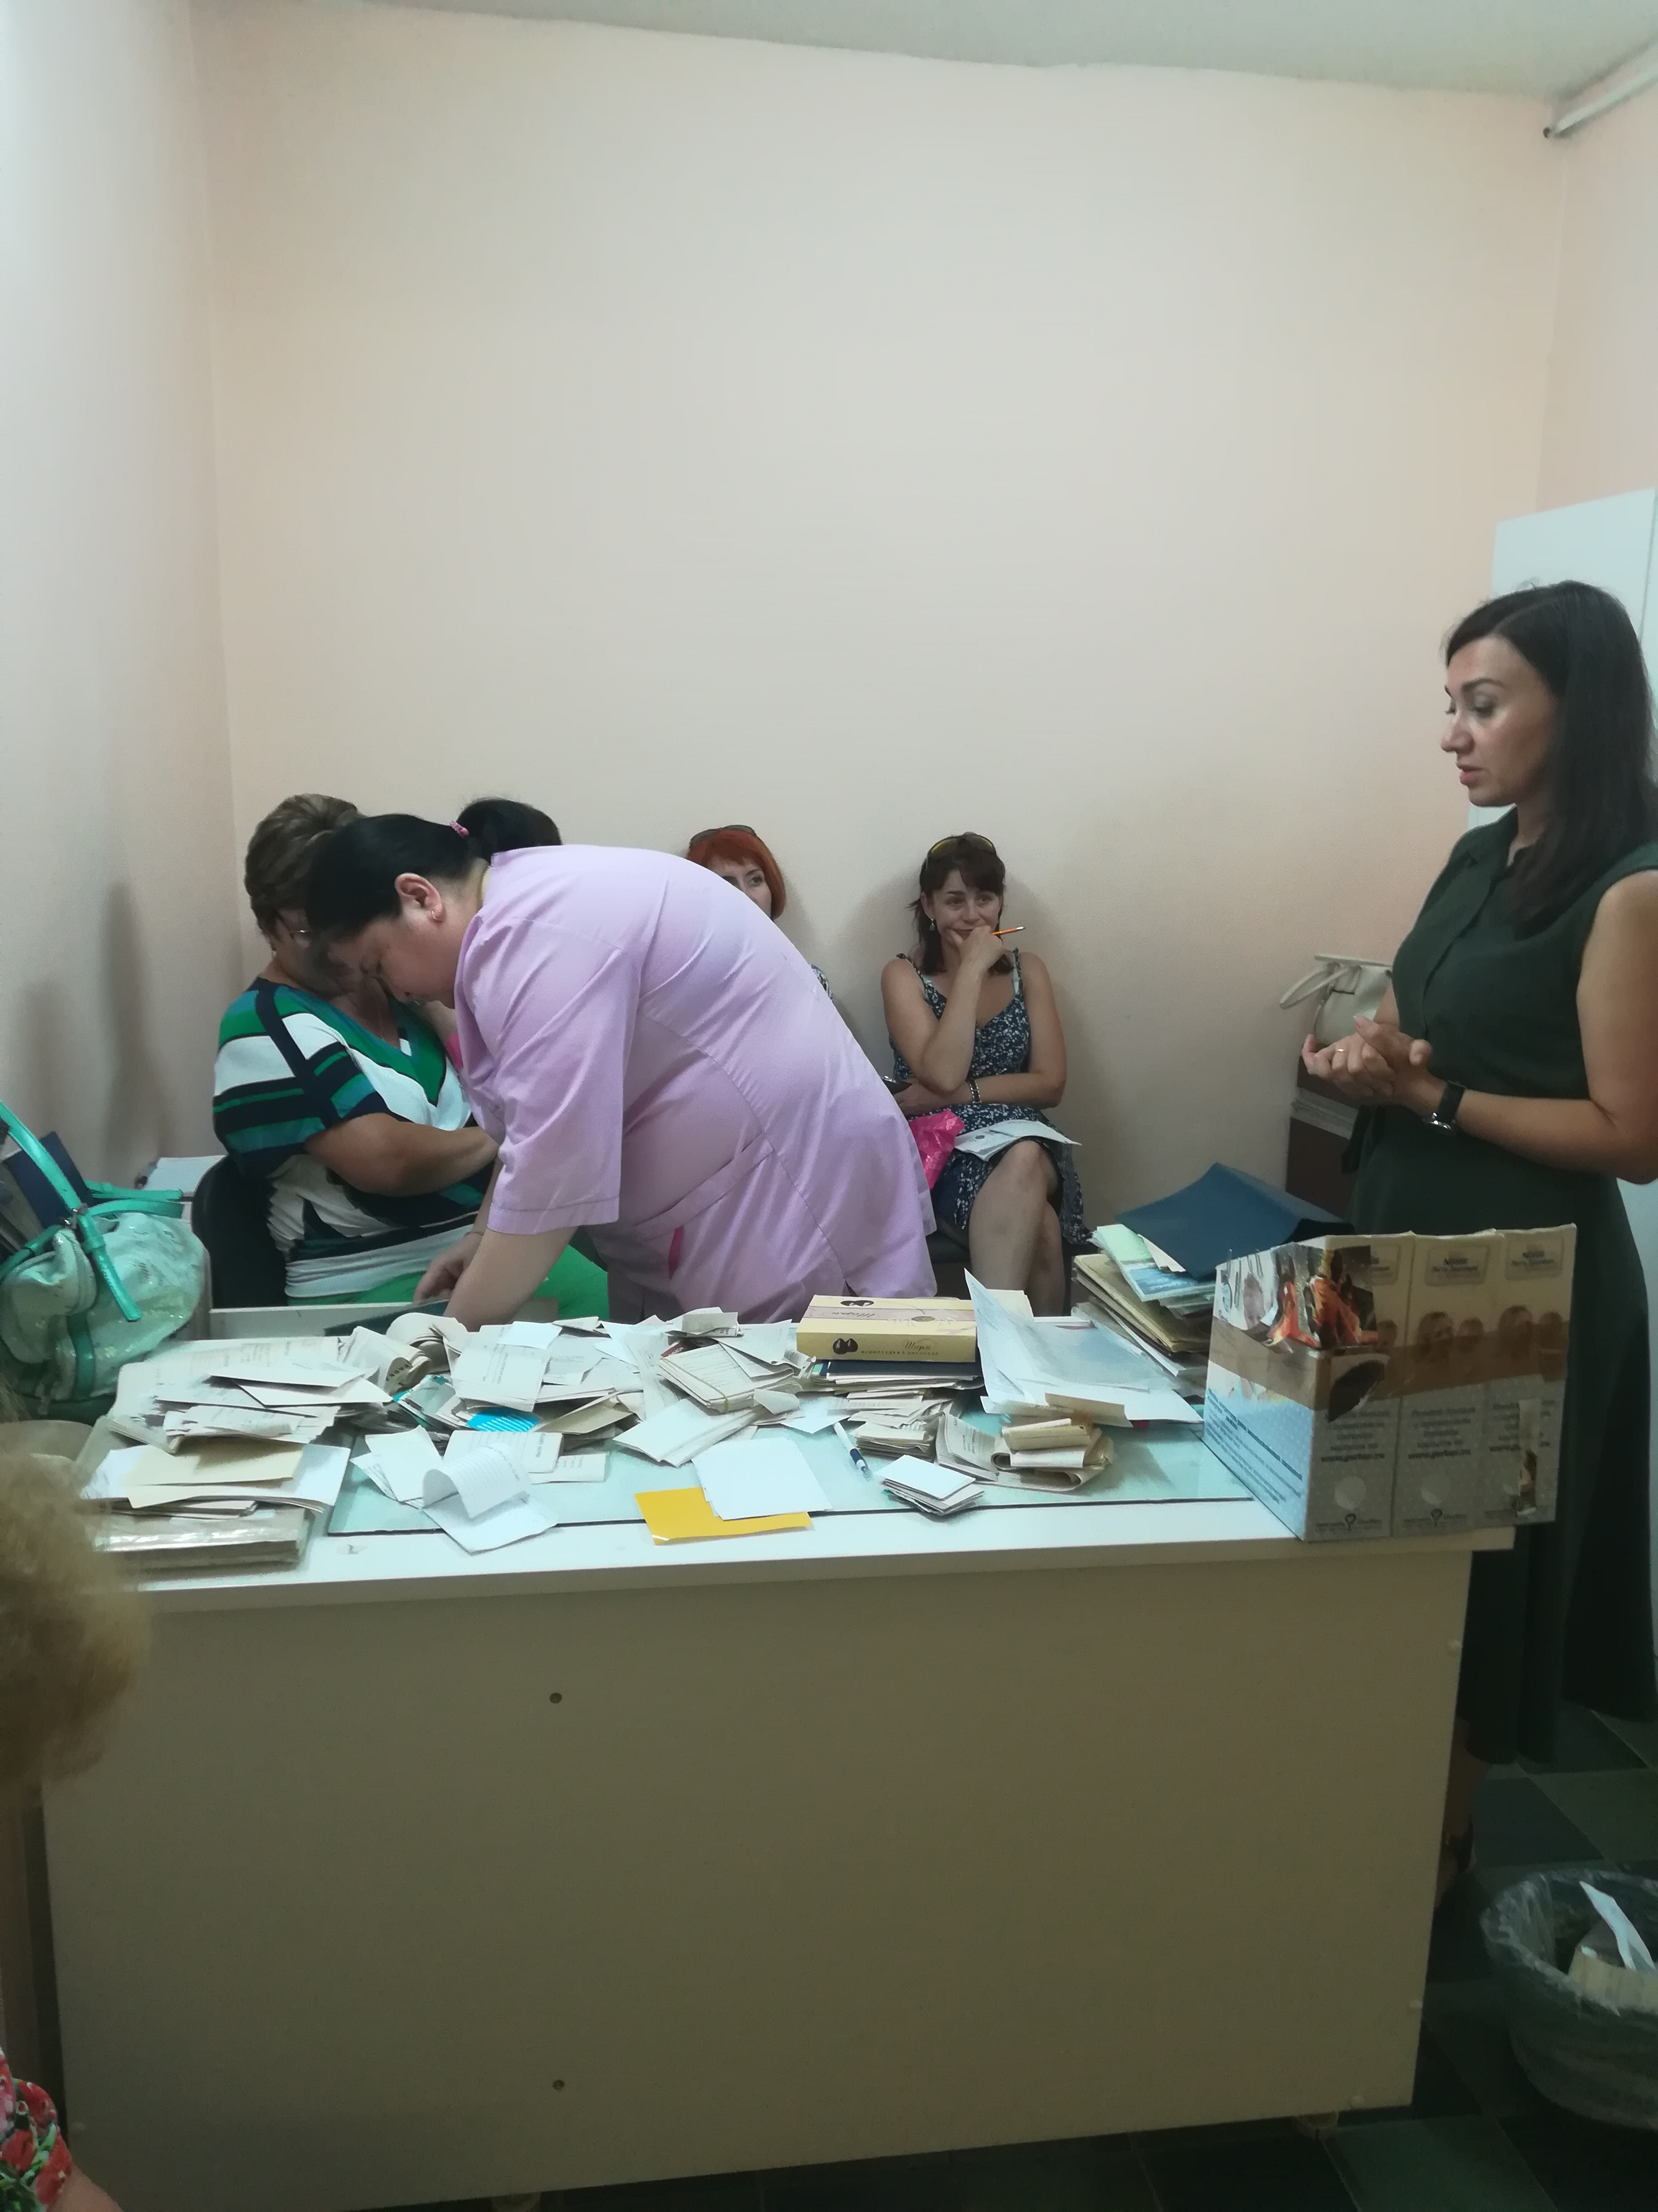
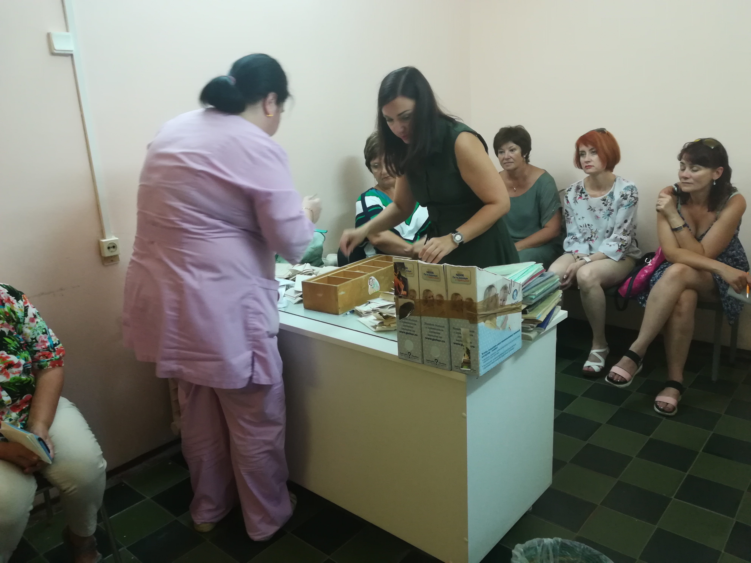
Шаг 1. Сортировка (удалить ненужное)
г. Рыбинск «ГОРОДСКАЯ ДЕТСКАЯ БОЛЬНИЦА» 01.08.2018

Slide 15
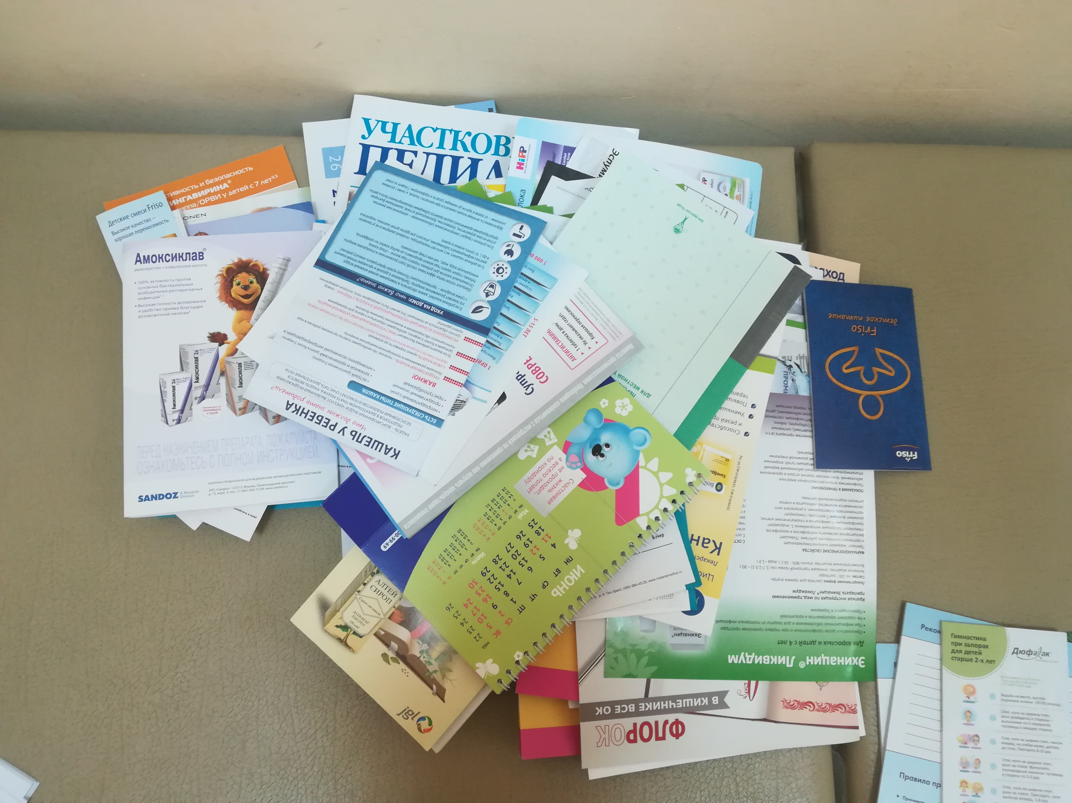
Шаг 1. Сортировка (удалить ненужное)
«Клиническая больница № 8» ДП № 2

Slide 16
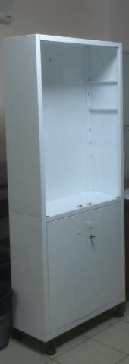
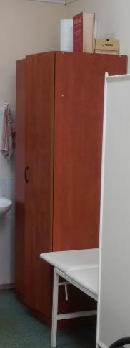
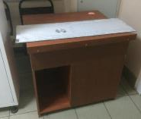
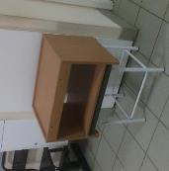
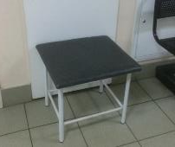
Шаг 1. Сортировка (удалить ненужное)
«… как мы эту мебель уже не переставляли, все бесполезно…»
Без первого шага «Сортируй» бессмысленно переходить к шагу «Соблюдай порядок» и что-то переставлять. В таком случае вы просто перекладываете ненужные вещи с места на место.
Удаленная мебель

Slide 17
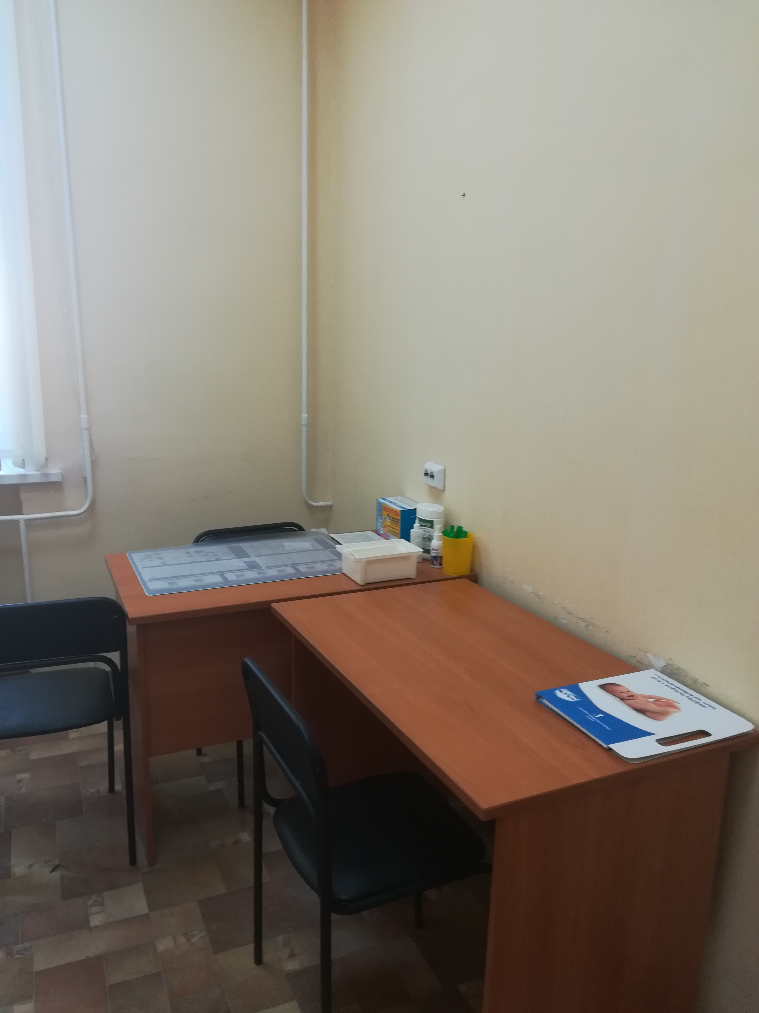
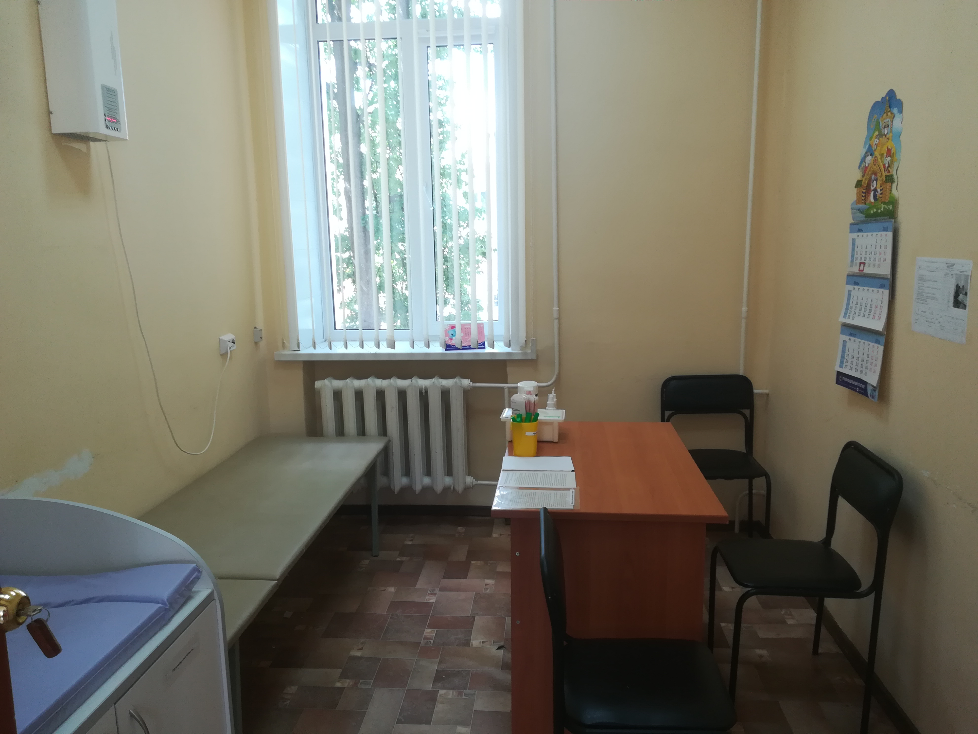
Шаг 1. Сортировка (удалить ненужное)
Удалили лишний стол

Slide 18
5С Шаг 2 – Соблюдение/создание порядка

Slide 19
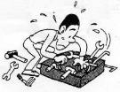
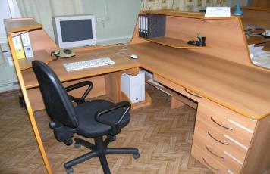
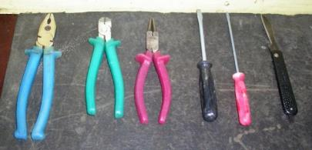
Шаг 2. Соблюдение порядка (правильная организация)
Цель: разместить мебель, предметы, документы, технику рационально относительно рабочего процесса
Девиз этапа:
«Место для каждой вещи и каждая вещь на своём месте»

Slide 20
Шаг 2. Соблюдение порядка (правильная организация)
Цель рационального размещения
Любой документ и предмет может быть найден менее чем за
30 секунд*!
*Не только владельцем документа, но и любым сотрудником подразделения.

Slide 21
Шаг 2. Соблюдение порядка (правильная организация)
Цели рационального размещения:
осуществить рациональное размещение предметов в соответствии с требованиями безопасности, качества и производительности труда;
обеспечить надежный и безопасный доступ к предметам, на которых не должно быть пыли, грязи, ржавчины и которые не должны быть повреждены;
исключить поиск вещей;
сделать так, чтобы брать и класть предметы на место было легко.

Slide 22
Шаг 2. Соблюдение порядка (правильная организация)
Правила рационального размещения:
создание условий: то, что часто используется, легче всего достать;
место хранения должно быть точно установлено (иметь бирки, надписи).
использовать кодирование формой и цветом.
каждая площадь предназначена для определенного предмета
разделение стерильных и не стирильных зон
каждый работник должен иметь возможность найти или положить на место нужные инструменты или документы в течение 30 секунд.
каждый работник обязан возвращать инструменты на место после их использования.
учет высоты хранения: предметы легче доставать, если они находятся на высоте от колена до плеча.
безопасное складирование: тяжелые вещи – внизу
размещение предметов должно быть безопасным
необходимо точно знать сколько запасов (штук) каждого вида нужно, как они содержатся.
должна быть возможность постоянной проверки состояния запасов на предмет достаточности. Указывать точное количество или обозначить максимум и минимум
соблюдение правила: получено первым – использован первым (FIFO).
определить места хранения материалов и комплектующих, применить цветовую маркировку и указатели.

Slide 23
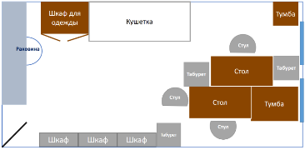
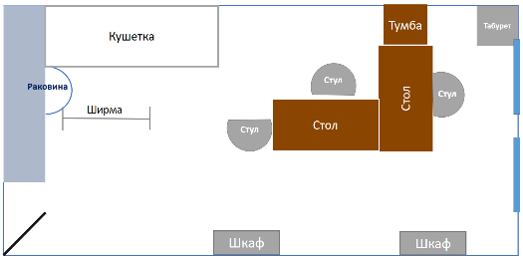
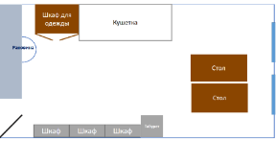
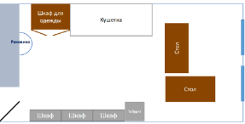
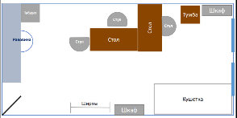
Шаг 2. Соблюдение порядка (правильная организация)
Оптимальная планировка
не получается с первого раза.
Нужно попробовать несколько вариантов «вживую» или
методом теней (вырезая тень
предмета в полном масштабе).
СТАЛО
Вариант 1
Каждый раз имитируя процесс
работы, чтобы понять удобство планировки.
В кабинете терапевта оптимальный
вариант получился с
4 ПЕРЕСТАНОВКИ
Вариант 2
Вариант 3

Slide 24
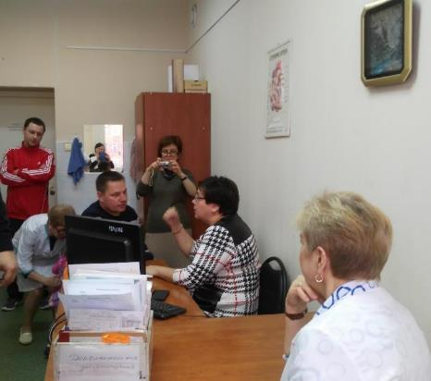
Шаг 2. Соблюдай порядок (правильная организация)
Нельзя «придумывать» правильные места для предметов.
Правильно воспроизвести рабочий процесс, последовательность операций и тогда станет понятным какие предметы нужны, на каком расстоянии и где их удобно разместить.
Задавайте вопрос: «сколько нужно инструмента?», «как часто его используют?», «на каком расстоянии / высоте его удобно разместить?».
Разложите предметы.
Воспроизведите рабочий процесс с новым расположением.
Повторяйте, пока не найдете оптимальный вариант

Slide 25
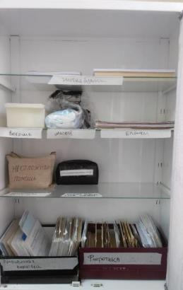
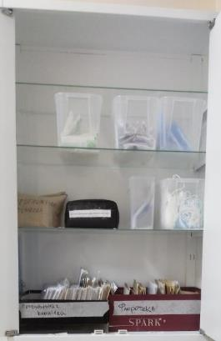
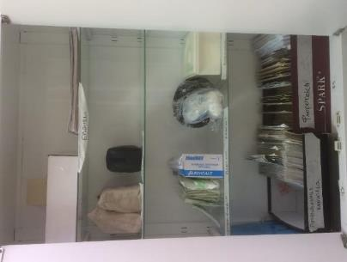
Не стремитесь угадать с первого раза. Пробуйте!
Для временной визуализации удобно использовать малярный скотч и маркер
1-й вариант. Бланки размещены на одной полке с медицинским инвентарем
2-й вариант. Бланки объединены на одной полке, бумага перемещена в тумбу рядом с принтером. Но смешаны стерильные и не стерильные зоны
3-й вариант. Бланки и бумага перемещена в тумбу рядом с принтером. Выделены стерильная и не стерильная зоны. Предметы размещены на удобной высоте

Slide 26
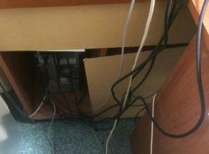
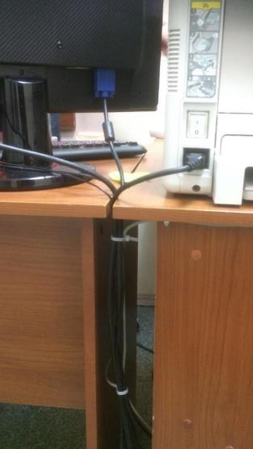
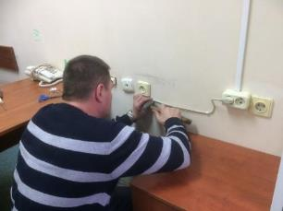
Шаг 2. Соблюдение порядка (правильная организация)
Не закрепленные провода это источник опасности и загрязнений
Во время проведения 5С важно НЕ ОТКЛАДЫВАЯ навести здесь порядок - закрепить провода с помощью хомутов, специального крепежа.

Slide 27
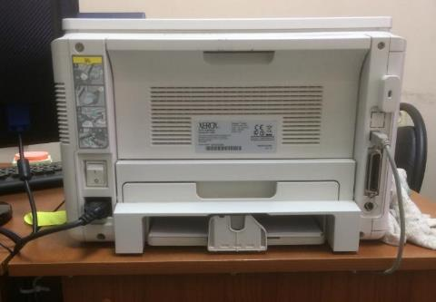
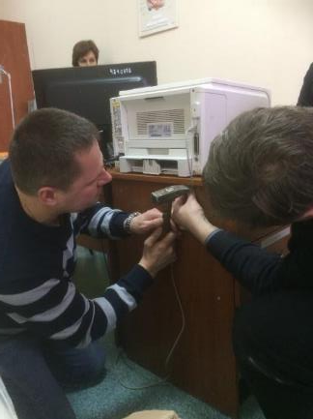
Шаг 2. Соблюдение порядка (правильная организация)

Slide 28
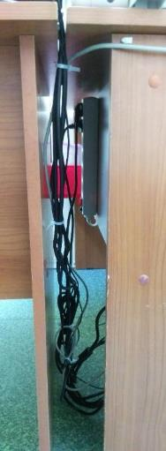
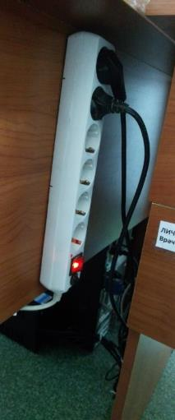
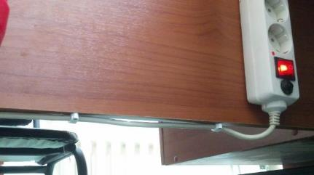
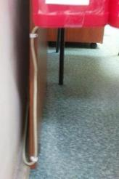
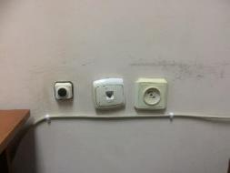
Шаг 2. Соблюдение порядка (правильная организация)

Slide 29
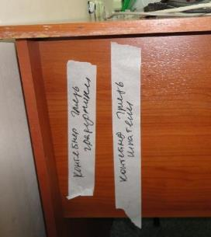
Шаг 2. Соблюдение порядка (правильная организация)
Если в наличии нет инструмента для какой-то операции, необходимо точно определить, что нужно сделать и визуализировать это задание.
В противном случае когда дело дойдет до дела без вас, то сделают не так.

Slide 30
Шаг 2. Соблюдение порядка (правильная организация)

Slide 31
Шаг 2. Соблюдение порядка (правильная организация)
Итоги 2 шага:
- четкое разграничение зон кабинета, рабочего стола
- каждый сотрудник должен иметь возможность найти или положить на место нужные инструменты или документы в течение 30 секунд

Slide 32
5С Шаг 3 – Содержание в чистоте

Slide 33
Шаг 3. Содержание в чистоте
Цель:
поддержание комфортных и безопасных рабочих мест в процессе уборки и устранение неисправностей
Девиз этапа: «Лучшая уборка, когда не нужно убираться; не создавай грязь!»
Помыть оборудование
Очистить рабочее место
Выявить источники загрязнения
Устранить источники загрязнений

Slide 34
Шаг 3. Содержание в чистоте

Slide 35
Шаг 3. Содержание в чистоте

Slide 36
Шаг 3. Содержание в чистоте

Slide 37
Шаг 3. Содержание в чистоте
Помыли / почистили мебель, ПК, вентилятор, провода, удлинитель, пол….
Главный источник загрязнений – неудобно расположенная и сломанная мебель и техника, провода на полу.

Slide 38
Шаг 3. Содержание в чистоте
Итоги 3 шага:
создание стандарта регулярной уборки
внедрение 5 С – пятиминутки
провозгласить принцип «чистый стол»

Slide 39
5С Шаг 4 – Стандартизация документированное оформление технологических операций, использование стандартных инструментов, внедрение и популяризация лучшего опыта

Slide 40
Шаг 4. Стандартизация
Цель:
зафиксировать всё достигнутое. Провести стандартизацию, значит предотвратить повторное возникновение проблемы
Девиз этапа:
«Смотри и знай, что должно быть сделано!»

Slide 41
83% - зрение
11% - слух
3,5% - вкус
1,5% - осязание
1,0% - обоняние

Slide 42
Шаг 4. Стандартизация
Все решения, выработанные в процессе реализации предыдущих шагов, необходимо закрепить в стандартах.
Например…
Стандарт уборки
Стандарт рабочего места врача/медицинской сестры
Стандартный перечень документов, хранимых в кабинете
Стандарт пополнения запаса бланков
Стандарты направлены на поддержание и улучшение существующих процессов, являются основой для обучения и контроля.
Должны быть простые, краткие, ясные и наглядные!

Slide 43
Стандартная операционная процедура (СОП)
Представляет собой набор указаний или этапов, которым необходимо следовать для осуществления деятельности.
Стандартные операционные (рабочие) процедуры (СОП) – это документально оформленный набор инструкций или пошаговых действий, который надо осуществить, чтобы выполнить работу

Slide 45
Шаг 4. Стандартизация (примеры)

Slide 46
Шаг 4. Стандартизация (примеры)
БЫЛО
СТАЛО
46

Slide 47
Шаг 4. Стандартизация
Подписано какой сетевой кабель к какому рабочему месту относится
Визуальный стандарт пользования техникой.

Slide 48
Шаг 4. Стандартизация (примеры)
Выработанный порядок фиксируем визуально. С первого взгляда должно быть понятно что где лежит, что есть в наличии, а что отсутствует на своем месте.

Slide 49
Шаг 4. Стандартизация (примеры)

Slide 50
Шаг 4. Стандартизация (примеры)
Визуализировано на полке что где должно располагаться.
Легко поставить все на свои места.
Если чего-то нет, легко определить чего не хватает

Slide 51
Шаг 4. Стандартизация (примеры)

Slide 52
Шаг 4. Стандартизация (примеры)
Если двери не прозрачные, то необходима визуализация снаружи

Slide 53
Шаг 4. Стандартизация (примеры)

Slide 54
Шаг 4. Стандартизация
Итоги 4 шага:
Разработанные стандарты ( в т.ч. Визуальные)
Утвержден перечень документов, находящихся в кабинете
Разработан и соблюдается график уборки

Slide 55
ИТОГ 4-х шагов

Slide 56
БЫЛО
СТАЛО

Slide 57
БЫЛО

Slide 58
СТАЛО

Slide 59
БЫЛО

Slide 60
БЫЛО (хранение документов в ординаторской)

Slide 61
СТАЛО (шкаф в ординаторской после сортировки)

Slide 62
В рассортированном шкафу нашлось место историям болезней

Slide 63
БЫЛО
СТАЛО

Slide 64
Рассортированный и визуализированный шкаф

Slide 65
БЫЛО
СТАЛО

Slide 66
СТАЛО
БЫЛО

Slide 67
БЫЛО
СТАЛО

Slide 68
БЫЛО

Slide 69
СТАЛО (визуализированы средства уборки)

Slide 70
Стандартизация уборки
Желтый - палаты
Синий - коридор

Slide 71
5С Шаг 5 – Совершенствование/или сделай 5С привычкой Цель: обеспечить условия для возникновения желания совершенствовать результаты. Обеспечить условия, при которых поддержание порядка и дисциплины «обещают» больше выгоды, нежели их отсутствие.

Slide 72
Шаг 5. Совершенствование
Соблюдать дисциплину
Ежедневно применять принципы 5С
Непрерывная проверка
соблюдения стандартов
Учеба персонала
Улучшение разработанных
стандартов
Девиз этапа:
«Сохраняй достижения и постоянно ищи улучшения»
Notes:
Для соблюдения стандартов необходима дисциплина. Дисциплина формируется за счет выработки у персонала правильных привычек и закрепленных навыков по упорядочению и поддержанию рабочего места в оптимальном состоянии.
Без внутреннего принятия правил организации рабочего места, принятых в компании, дисциплина разрушится и превратится в «штурмовщину», когда рабочие места приводятся в порядок только при проведении проверок, а после проверок быстро захламляются. Важно, чтобы каждый сотрудник дал себе установку содержать свое рабочее место в порядке и осознал, что если он будет соблюдать стандарт упорядочения рабочего места, то ему будет удобнее, проще и безопаснее работать.

Slide 73
Шаг 5. Совершенствование
Шаг 5. Совершенств
«Причесать» содержание в папках.
Подписать папки.
Определить правильный порядок
Стандартизировать.
ПРИМЕР

Slide 74
Шаг 5. Совершенствование
Определить достаточное количество бланков
Стандартизировать
ПРИМЕРЫ
Стандартизирован бланк записи о звонках.
За n бланков до окончания напоминание о необходимости размножить бланки и адрес нахождения файла

Slide 75
Шаг 5. Проверка выполнения стандартов.

Slide 76
Шаг 5. Соверешнствуй
Итоги 5 шага:
- Запускает цикл 5С в организации, т.к.5С – это не линейная история, а цикл непрерывного совершенствования
- Чтобы 5С стала привычкой постоянной, необходимо выстроить регулярное обучение этим правилам и стандартам

Slide 77
РЕКОМЕНДАЦИИ ПО ОРГАНИЗАЦИИ РАБОТ ПО 5С

Slide 78
Рекомендации по внедрению 5 С
Подготовка к внедрению.
Руководящий состав принимает решение о внедрении. Создаются ответственные; формируется пилотный участок на административном рабочем месте; объявляется кампания по внедрению, проводится обучение; составляется генеральный план.
2. Начало внедрения.
Собрание коллектива, на котором объявляется старт. Фотосъёмка мест, где необходимо 5С, составление списка проблемных мест, получение актуальных данных о состоянии каждого рабочего места, распределение зон ответственности.
Организовать рабочую группу для реализации пилотного 5С. Оптимальный состав рабочей группы: владельцы рабочего места, руководитель этих сотрудников, коллеги с иной функцией (для избежания ловушки привычности), сотрудник хозяйственной службы, коллеги, которые на следующем этапе будут внедрять 5С на своих рабочих местах.

Slide 79
Рекомендации
3. Для проведения 5С понадобиться:
Бланки удаления вещей, красные ярлыки, чек лист шагов 1-4
Перманентные маркеры, малярный скотч, обычный скотч, ножницы, нож, нож канцелярский
Пустые коробки и бечева (для удаления ненужного)
Ведро, тряпки половые, для пыли, моющие средства, растворитель или чистящая паста для трудноудалимой грязи, перчатки
Молоток, отвертки обычная и крестовая, крепеж для проводов, хомуты
4. Фотографии
Во время проведения кампании фотографировать состояние ДО и ПОСЛЕ. Все элементы, которые будут меняться, все проблемные места.
5. Регулярный аудит
Чтобы зафиксировать новое состояние и предотвратить накопление мусора, и возвращение в предыдущее состояние необходимо мгновенно визуализировать стандарт рабочего места и проводить регулярные аудиты (не менее раза в неделю)

Slide 80
Соблюдение дисциплины требует от руководителей всех уровней активного участия и ЛИЧНОГО примера.
Спасибо за внимание!
Успехов!

